Slide 1
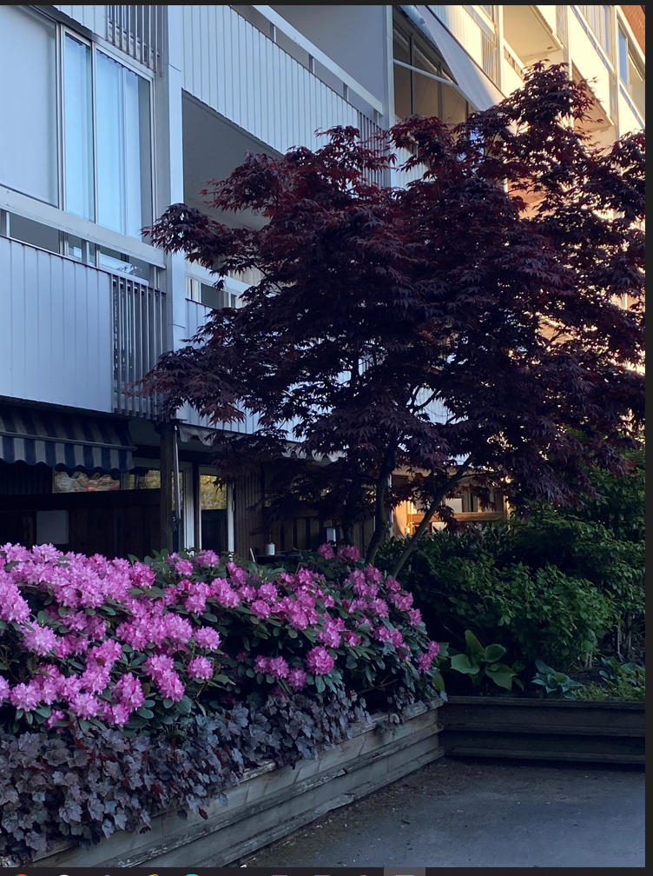
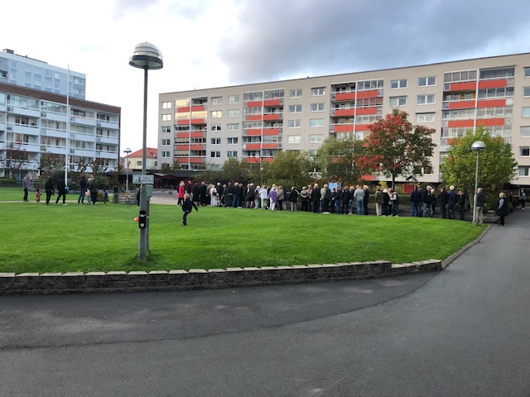

Medlemsmöte 2023-12-05
Brf Kämpen
VÄLKOMNA

Slide 2





Slide 3
Under hösten har vi arbetat med följande
Fönsterbyte i hus B och D
Sopsortering och
Ny belysning i soprum
Cykelinsamling
Asfalt på gården
Vattenlarm
Kallförråd
Kameror i garage & källargång
Hjärtstartare

Slide 4
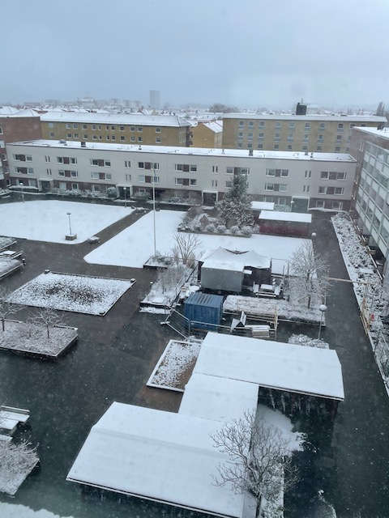

Hjärtstartare

Slide 5
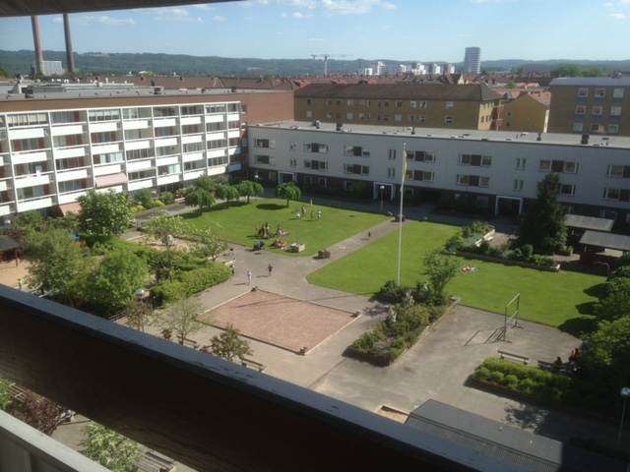
Planerade aktiviteter 2024
Enligt underhållsplanen är det följande arbeten som ska genomföras under kommande år:
Fönsterbyten uppgång L och hus C
Byte stamledning inkommande vatten
Målning och belysning i entréerna hus C.
Sopsortering
Garagetak
Det gäller fortfarande att
Hålla hårt i plånboken!

Slide 6
Ekonomi
Ökade kostnader
  Fjärrvärme 15 %
  Vatten Avlopp 20 %
  Räntor 500 %

Slide 7
Ekonomi
Kostnaden för sophantering
minskar uder förutsättning av vi sorterar rätt.

Slide 8
Ekonomi
Underhållskostnaderna
stabila men på en hög nivå

Slide 9
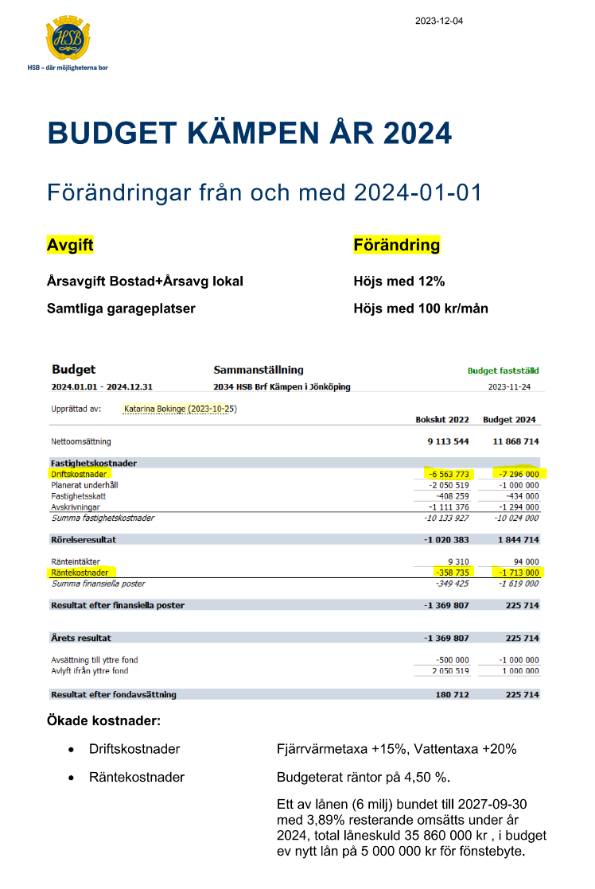
Ekonomi

Slide 10
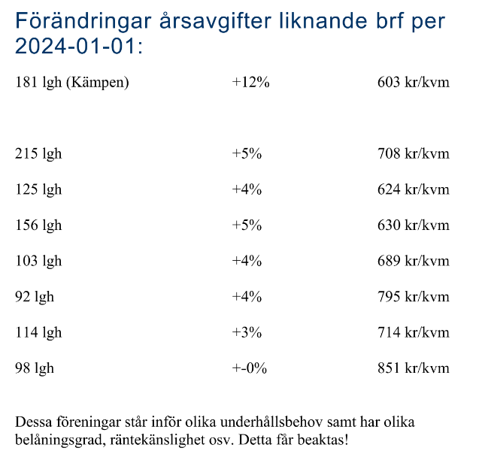
Ekonomi

Slide 11
Ekonomi
Avgifterna
Från och med 2024-01-01 höjs
Avgiften med 12 % och
Garageplatserna med 100 kr resp 50 kr
Höjningen ger en kvadratmeterhyra på 603 kr (538)

Slide 12
Ekonomi
Sparkrav från revisorerna
för att få stabila föreningar

Slide 13

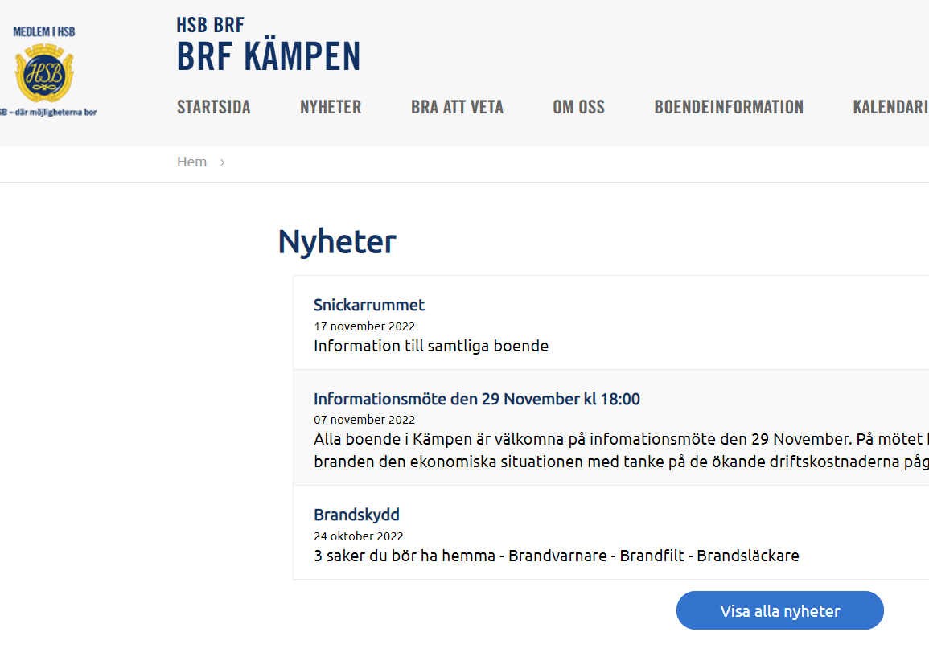
Kämpens hemsida
Håll koll på vad som händer i Kämpen genom att besöka vår hemsida.
www.hsb.se/gota/brf/kampen
Här hittar ni bl.a.
Aktuella händelser
Årsredovisning
Informationsblad
Ordningsregler

